Slide 1
ДИПЛОМНАЯ РАБОТА
Разработка информационно-справочной системы культурно-развлекательных центров Белгородской области
Обучающийся: Кириченко И.В.
Руководитель: Страхова О.В.

Slide 2
Актуальность и проблема
• 1503 учреждения культуры в Белгородской области
• Информация разрознена по множеству ресурсов:
• • bel.cultreg.ru — реестр, но нет карты и афиши
• • afishka31.ru — афиша, но нет каталога
• • Яндекс.Карты — карта, но нет спец.категоризации
• • 2ГИС — справочник, нет афиши
• Гос. политика: нацпроект «Культура» — цифровизация
• Потребность жителей в едином сервисе
Проблема
Ни один существующий ресурс не объединяет на одной платформе интерактивную карту, каталог учреждений, афишу мероприятий, административную панель и открытый API.
→ Разработка собственной ИТ-системы, объединяющей все функции

Slide 3
Цель и задачи
Цель — разработка веб-приложения с интерактивной картой, каталогом и афишей
• Анализ сферы и источников данных
• Обзор существующих решений-аналогов
• Разработка ТЗ (ГОСТ 19.201-78, ГОСТ 34.602-89)
• Обоснование технологического стека
• Реализация приложения
• Тестирование и оценка
1
Анализ:
Выявлено 10 категорий, 1503 учреждения
2
Обзор:
6 аналогов, таблица по 11 критериям
3
ТЗ:
10 разделов по ГОСТ
4
Технологии:
Python, Flask, Leaflet, SQLite, Bootstrap, Render
5
Реализация:
Карта, каталог, афиша, админка, API, парсеры
6
Тестирование:
20 сценариев — все пройдены

Slide 4
Сравнительный анализ существующих решений
Критерий | Яндекс. Карты | 2ГИС | bel. cultreg.ru | Afishka 31 | Culture .РФ | Наша система
Интерактивная карта | ✓ | ✓ | — | — | — | ✓
Кластеризация | ✓ | ✓ | — | — | — | ✓
Фильтр по категориям | ± | ± | ✓ | — | ✓ | ✓
Фильтр по районам | — | — | ✓ | — | — | ✓
Каталог учреждений | ✓ | ✓ | ✓ | — | ✓ | ✓
Афиша мероприятий | — | — | — | ✓ | ✓ | ✓
События на карте | — | — | — | — | — | ✓
Админ-панель | — | — | — | — | — | ✓
Открытый API | ✓ | ✓ | ✓ | — | ✓ | ✓
Открытый код | — | — | — | — | — | ✓

Slide 5
Технологический стек
Python 3.12
Flask 3.0
SQLite + SQLAlchemy
Leaflet + MarkerCluster
Язык программирования
Веб-фреймворк
База данных и ORM
Интерактивная карта
Bootstrap 5.3
Flask-Admin
Gunicorn
Render.com
CSS-фреймворк
Админ-панель
WSGI-сервер
Хостинг и деплой

Slide 6
Архитектура системы
Клиент (Браузер)
Сервер (Flask)
SQLite
HTTP →
↔ SQL
HTML5 + CSS3 + JavaScript Leaflet, Bootstrap Jinja2-шаблоны
Gunicorn WSGI SQLAlchemy ORM JSON API
4 таблицы 1503 записи
Модели данных:
Category (10)
Venue (1503)
id, name, icon, color, sort_order
id, name, address, lat, lon, district, phone, website, description, category_id
API-маршруты:
Event (10+)
AdminUser (1)
id, title, description, date_start, date_end, price, age_rating, venue_id
id, username, password_hash

Slide 7
Ключевые моменты разработки
Импорт данных (cultreg.ru)
Оптимизация N+1 запроса
• REST API, пагинация (100/запрос)
• Маппинг 12 категорий → 10
• Импортировано 1487 объектов
ДО: 1504 SQL-запросов, 12 сек
ПОСЛЕ: 2 SQL-запроса, 5-6 сек
Карта и кластеризация
• 1503 маркера через L.divIcon (цвет по категории)
• MarkerCluster (chunkedLoading, maxRadius=50)
• Граница области: GeoJSON (890 точек, красный контур)
• Popup с названием, адресом и 3 ближайшими событиями
Административная панель
• Flask-Admin + Flask-Login
• Управление: категории, объекты, мероприятия
• Запуск парсеров из веб-интерфейса
Деплой
Фильтрация и поиск
• Render.com + GitHub (автодеплой)
• Gunicorn + Procfile
• https://kulturnaya-karta-31.onrender.com
• По категории, району, названию
• Динамическая перезагрузка маркеров

Slide 8
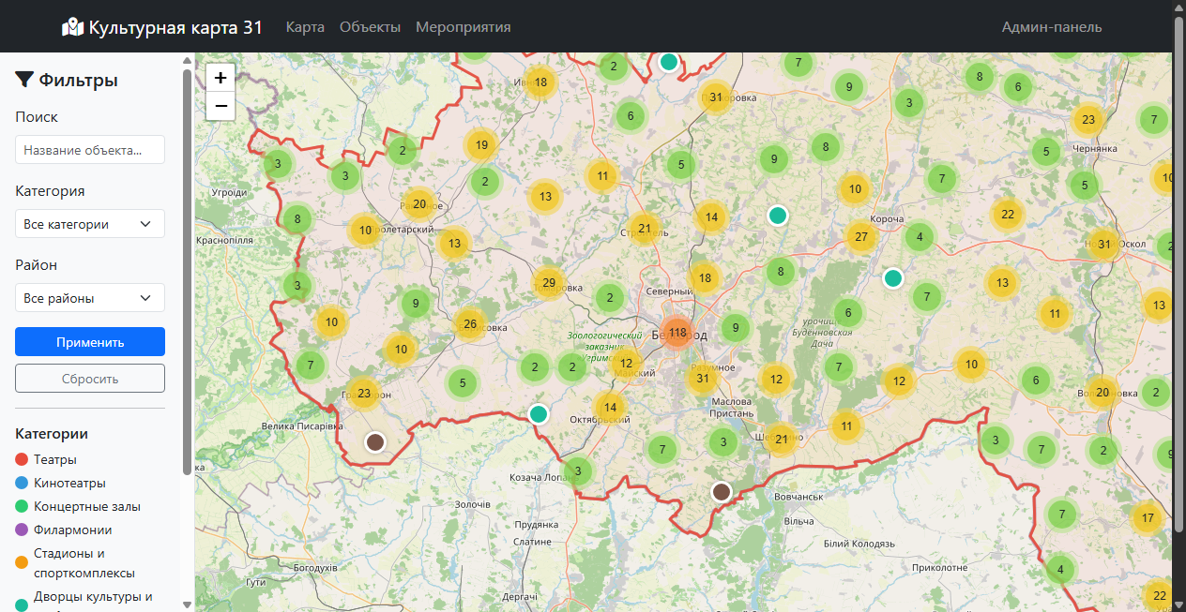
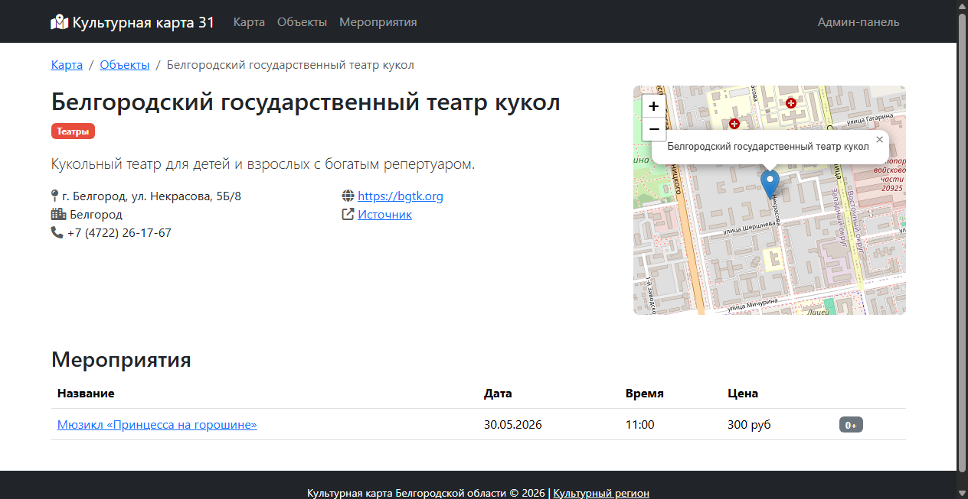
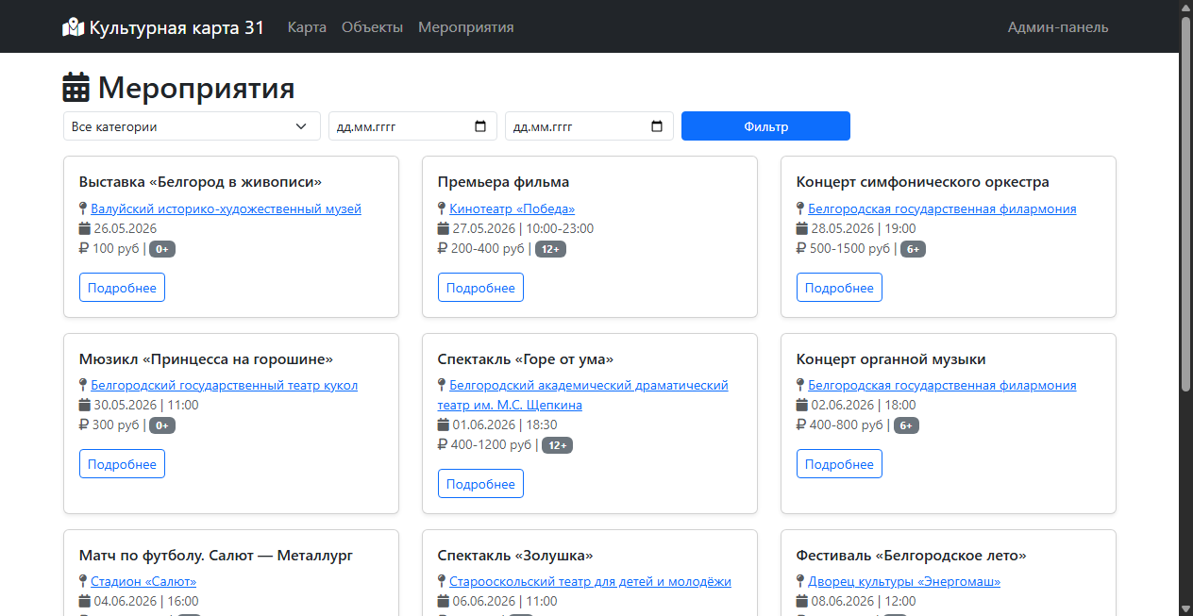
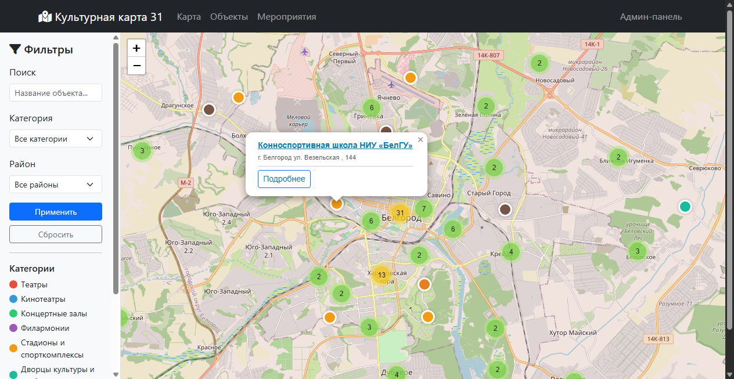
Интерфейс системы
Главная страница — карта
Детальная страница объекта
Афиша мероприятий
Popup маркера

Slide 9
Тестирование
• Метод: чёрный ящик (ручное тестирование)
• 20 тестовых сценариев — все модули системы
• Функциональное тестирование API (4 сценария)
• Проверка кластеризации, фильтров, админки
• Результат: все 20 тестов пройдены
Итоги тестирования
✓ Все функциональные требования ТЗ реализованы ✓ Система работает штатно ✓ Дефектов не выявлено ✓ Система готова к эксплуатации
Производительность
• API /api/map-data (без фильтров): 5-6 сек • API /api/map-data (с фильтром): 0.1-0.5 сек • Полная загрузка страницы: 7-8 сек

Slide 10
Результаты работы
1503
10
20+
6
11
27
учреждения в базе данных
категорий культуры
районов области
страниц / маршрутов
критериев превосходства
источников в списке лит-ры
Веб-приложение: https://kulturnaya-karta-31.onrender.com | GitHub: github.com/lstvxmain-stack/diplom
Практическая значимость:
• Жители и гости региона → планирование досуга
• Органы управления → мониторинг и анализ
• Разработчики → открытый JSON API
Перспективы:
• Собственный домен
• PostgreSQL для производительности
• Мобильная версия
• Отзывы и рейтинги учреждений

Slide 11
Спасибо за внимание!
Готов ответить на ваши вопросы

